Slide 1
第10章 运用DOM处理XML

Slide 2
目标
了解DOM的概念
了解DOM处理XML的优势
掌握DOM的文档结构
了解XPath的特点和结构
掌握XPath的数据类型和节点间的关系
掌握XPath表达式及应用
掌握XPath定位路径的使用
了解JDOM的概念和基本结构
掌握JDOM的常用API
掌握使用JDOM处理XML的基本步骤
-<number>-

Slide 3
文档对象模型概述
XML DOM 是 XML Document Object Model 的缩写，即XML文档对象模型。
使用DOM处理XML有以下几点优越性 ：
  DOM能够保证XML文档的语法正确和格式正规 ；
  DOM能够从语法中提取内容 ；
  DOM能够简化内部文档操作 ；
  DOM能够贴切地反映典型的层次数据库和关系数据库的结构 .
-<number>-

Slide 4
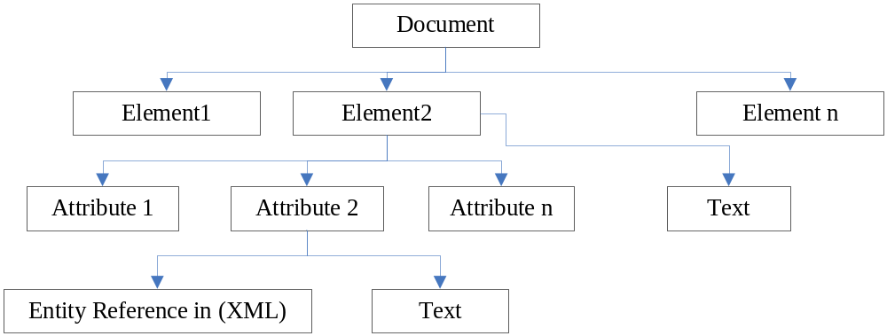
DOM文档结构
在DOM中，将XML逻辑结构描述成树。
XML中共有12种节点类型，常见的节点类型有：
  文档
  元素
  文本
  属性
  注释
DOM对象的层次
-<number>-

Slide 5
XPath
XPath就是一种专门用来在XML文档中定位和查找信息的语言，通过XPath可对XML文档中的元素和属性进行遍历，是高级XML应用的基础 。
XPath主要有四种数据类型:
  节点集
  布尔类型
  字符串类型
  数值类型
在XPath中，可以将节点划分为七种节点类型：
  根节点（Root Node）
  元素节点（Element Nodes）
  文本节点（Text Nodes）
  属性节点（Attribute Nodes）
  命名空间节点（Namespace Nodes）
  处理指令节点（Processing Instruction Nodes）
  注释节点（Comment Nodes）
-<number>-

Slide 6
XPath
XPath节点关系:
  父（parent）
  子（children）
  同胞（sibling）
  先辈（ancestor）
  后代（descendant）
bookstore 示例
<?xml version="1.0" encoding="GB2312"?>
<bookstore>
<book>
<title lang="en">RESTful Web Services</title>
<author>Leonard Richardson</author>
<year>2007</year>
<price>29.00</price>
</book>
</bookstore>
-<number>-

Slide 7
XPath表达式
XPath将XML文档看作由节点构成的层次树，通过编写XPath表达式来定位树中特定的节点
XPath路径表达式：
  “/”代表这是绝对路径，表示当前文档的根节点
  “//”则表示相对路径，表示当前文档所有的节点
表达式 | 描述
nodename | 选取此节点的所有子节点
/ | 从根节点选取
// | 从任意节点选取
. | 选取当前节点
.. | 选取当前节点的父节点
@ | 选取属性
-<number>-

Slide 8
XPath表达式实例讲解
<?xml version="1.0" encoding="GB2312"?>
<bookstore>
<book>
<title lang="en">RESTful Web Services</title>
<price>29.00</price>
</book>
<book>
<title lang="zh">Java编程基础</title>
<price>46.00</price>
</book>
</bookstore>
bookstore | 选取 bookstore 元素的所有子节点
/bookstore | 选取根节点bookstore元素
/bookstore/book/price | 选取bookstore元素下所有book元素的所有price元素
/bookstore/book/* | 选取/bookstore/book的所有子元素
bookstore/book | 选取bookstore元素下所有的book子元素
//bookstore | 选取文档中所有的bookstore元素，无论它在什么层次
bookstore//book | 选取在bookstore元素下所有的book元素，无论它们位于bookstore之下的什么位置
/bookstore/*/price | 选取bookstore的子元素中，包含有price作为子元素的元素
//* | 选取文件中的所有元素
//@lang | 选取所有名为 lang 的属性
-<number>-

Slide 9
XPath表达式实例讲解
XPath谓语表达式实例
如果需要选择一个以上的路径，可以在XPath表达式中使用“|”运算符
路径表达式 | 描述
/bookstore/book[last()] | 选取属于bookstore子元素的最后一个book元素
/bookstore/book[last()-1] | 选取属于bookstore子元素的倒数第二个book元素
/bookstore/book[position()<3] | 选取前两个属于bookstore元素的子元素的book元素
//title[@lang] | 选取所有拥有名为lang的属性的title元素
//title[@lang="en"] | 选取所有title元素，且这些元素拥有值为 eng 的 lang 属性
/bookstore/book[price>15.00] | 选取所有bookstore元素的book元素，且其中的price元素的值须大于15.00
/bookstore/book[price>15.00]/title | 选取所有bookstore元素中的book元素的title元素，且其中的price元素的值须大于15.00
//title[@*] | 选取所有带有属性的 title 元素
路径表达式 | 描述
//book/title | //book/price | 选取所有book元素的title和price元素
//title | //price | 选取文档中所有的title和price元素
/bookstore/book/title | //price | 选取所有属于bookstore元素的book元素的title元素，以及文档中所有的price元素
-<number>-

Slide 10
XPath表达式实例讲解
XPath表达式的运算符
  可以使用常规的算术运算符、关系运算符、逻辑运算符等，常用的运算符：
示例：10.1 bookstore.xml和 bookstore.html
运算符 | 描述 | 实例
| | 计算两个节点集 | //book | //cd，返回所有带有 book 和 cd 元素的节点集
+ | 加法 | 6 + 4，
- | 减法 | 6 - 4
* | 乘法 | 6 * 4
div | 除法 | 8 div 4
= | 等于 | price=15
!= | 不等于 | price!=15
< | 小于 | price<15
<= | 小于或等于 | price<=15
> | 大于 | price>15
>= | 大于或等于 | price>=15
or | 或 | price=15 or price=35
and | 与 | price>15 or price<35
mod | 计算除法的余数 | 5 mod 2
-<number>-

Slide 11
XPath定位路径
XPath定位路径表达式将会返回一个节点集。定位路径可以是绝对的或相对的
定位步骤从左到右，依次按顺序计算
XPath的定位步骤的语法如下：
其中：
  轴（axis），定义某个相对于当前节点的节点集。
  节点测试（node-test），识别某个轴内部的节点
  谓语（predicate），零或多个预测，以更深入地提炼所选的节点集
  示例代码：
轴名::节点测试[谓语]
child::price[price=9.90]
-<number>-

Slide 12
XPath定位路径
XPath的轴名称
轴名称 | 描述
ancestor | 选取当前节点的所有先辈
ancestor-or-self | 选取当前节点的所有先辈以及当前节点本身
attribute | 选取当前节点的所有属性
child | 选取当前节点的所有子元素
descendant | 选取当前节点的所有后代元素
descendant-or-self | 选取当前节点的所有后代元素以及当前节点本身
following | 选取文档中当前节点的结束标签之后的所有节点
namespace | 选取当前节点的所有命名空间节点
parent | 选取当前节点的父节点
preceding | 选取文档中当前节点的开始标签之前的所有节点
preceding-sibling | 选取当前节点之前的所有同级节点
self | 选取当前节点
示例：表10-7 和 表10-8
-<number>-

Slide 13
XML的解析方式
解析XML文档主要有两种方式：
  DOM方式
  DOM是文档驱动的解析方式。解析器会读入整个XML文档，然后在内存中构造一棵完整的DOM树形结构。
  SAX方式
  SAX（Simple API for XML，XML简单API）是事件驱动的解析方式。当解析器发现元素开始、元素结束、文本、文档的开始或结束等情况时，会触发相应的事件，开发者可以通过编写响应这些事件的代码来保存数据。
-<number>-

Slide 14
解析XML的API
W3C DOM
  使用DOM方式可以方便的操作整个XML文档，W3C发布了针对DOM方式的一组Java接口，其中规范了以DOM方式操作XML文档的方法。
SAX
  SAX的API是一个社区规范。这个API中规定了以SAX方式解析XML文档的事件和方法
JAXP
  JAXP是SUN公司推出的一套轻量级的包装器API，是Java操作XML的标准规范 。
JDOM
  JDOM是一个开源的XML解析类库，其提供了一种基于Java的特定文档对象模型。
DOM4J
  DOM4J是一个开源的XML解析类库，提供了一种基于Java的特定文档对象模型，并且也提供对W3C DOM、SAX和JAXP的支持 。
-<number>-

Slide 15
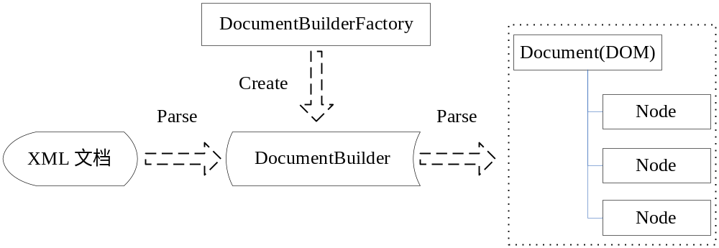
JAXP
JAXP（Java API for XML Parsing）没有重新定义DOM和SAX，其提供一种机制可以通过即插即用接口在Java应用程序中访问解析器
JAXP的工作方式：
JAXP实例
示例10.2：JAXPDemo.java
-<number>-

Slide 16
Java DOM的API
DocumentBuilderFactory类
DocumentBuilder类
Document
Node
NodeList
Element
Attr
-<number>-

Slide 17
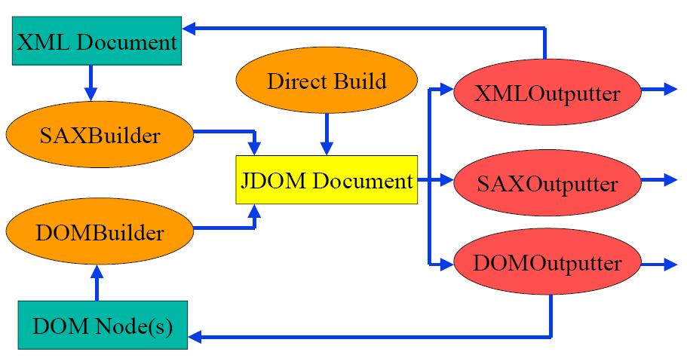
JDOM概述
JDOM是一个开源的、专为Java语言提供XML解析功能的项目，基于树型结构，利用纯Java的技术对XML文档实现解析、生成、序列化以及多种操作，利用Java语言把SAX和DOM的功能有效地结合起来
JDOM结构图
-<number>-

Slide 18
JDOM的API
JDOM中的常用类主要包括：
  SAXBuilder
  DOMBuilder
  Document
  XMLOutPutter
  Element
  Attribute类
-<number>-

Slide 19
JDOM编程
JDOM与DOM和SAX不同，需要访问JDOM项目站点http://jdom.org，并下载最新版本的JDOM工具包 。
JDOM编程示例：
  创建XML文档
  示例：10.3 JDOMCreate.java
  遍历XML文档
  示例：10.4 JDOMRead.java
-<number>-

Slide 20
小结
XML DOM 是XML Document Object Model 的缩写
DOM 定义了访问和处理XML文档的标准方法
在DOM中，将XML逻辑结构描述成树（DOM树）
XML中共有12种节点类型，其中最常见的节点类型有5种：文档、元素、属性、文本和注释
对XPath的理解是很多高级XML应用的基础
XPath可以用于XSLT样式表内来定位XML树中的某个位置
XPath表达式由左至右读取，路径中的各个点由一个前向斜杠（/）分隔
XPath主要有四种数据类型：节点集、布尔类型、数值类型、字符串
XPath中，节点之间的关系有父、子、同胞、先辈、后代
XPath使用路径表达式在XML文档中选取节点，并可以使用谓语查找某个特定的节点或者包含某个值的节点
-<number>-

Slide 21
小结
DOM是文档驱动的，不适于处理大型XML文件
目前主要有四种XML解析器：DOM、SAX、JDOM、DOM4J主要有DOM和SAX两种解析XML文档的方式
JAXP提供一种机制可以通过即插即用接口在Java应用程序中访问DOM解析器
JDOM是一个开源的、专为Java语言提供XML解析功能的项目
JDOM集成了DOM和SAX处理的特点，是但它并不是一个简单的替代品
JDOM中的常用类主要包括SAXBuilder、DOMBuilder、Document、XMLOutputter、Element和Attribute等
JDOM不是JDK中自带的包，需要单独下载，并添加到类路径中才能使用
-<number>-

